Slide 1
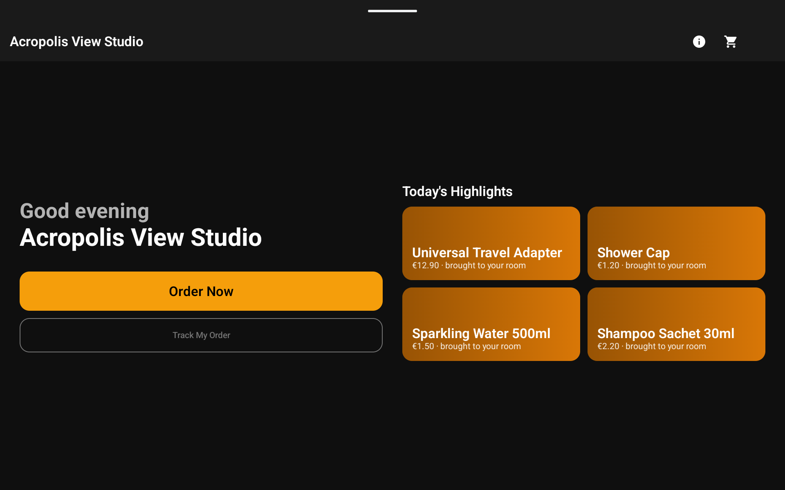
Σχεδίαση και Υλοποίηση Συστήματος Ψηφιακών Παραγγελιών και Υπηρεσιών για Καταλύματα Βραχυχρόνιας Μίσθωσης
GUEST DESK
Κωνσταντίνος Βλιώρας (Π2015102)
Πτυχιακή εργασία · Ιόνιο Πανεπιστήμιο, Τμήμα Πληροφορικής
Επιβλέπων: Αλέξανδρος Πανάρετος

Slide 2



Το κενό μετά την άφιξη
ΕΙΣΑΓΩΓΗ
Φιλοξενούμενος
7,7 εκατ.
Καμία ψηφιακή λύση μέσα στο κατάλυμα για προϊόντα, φαγητό ή πληροφορίες διαμονής
ενεργές καταχωρίσεις του Airbnb παγκοσμίως, στο τέλος του 2023
Ιδιοκτήτης
Κατακερματισμένα εργαλεία, χωρίς εικόνα της κατανάλωσης ανά κατάλυμα
Η κράτηση είναι ψηφιακή. Η διαμονή, συνήθως όχι.
Πλατφόρμα
Πολλοί ανεξάρτητοι ιδιοκτήτες σε ένα σύστημα: απομόνωση και ασφάλεια δεδομένων

Slide 3
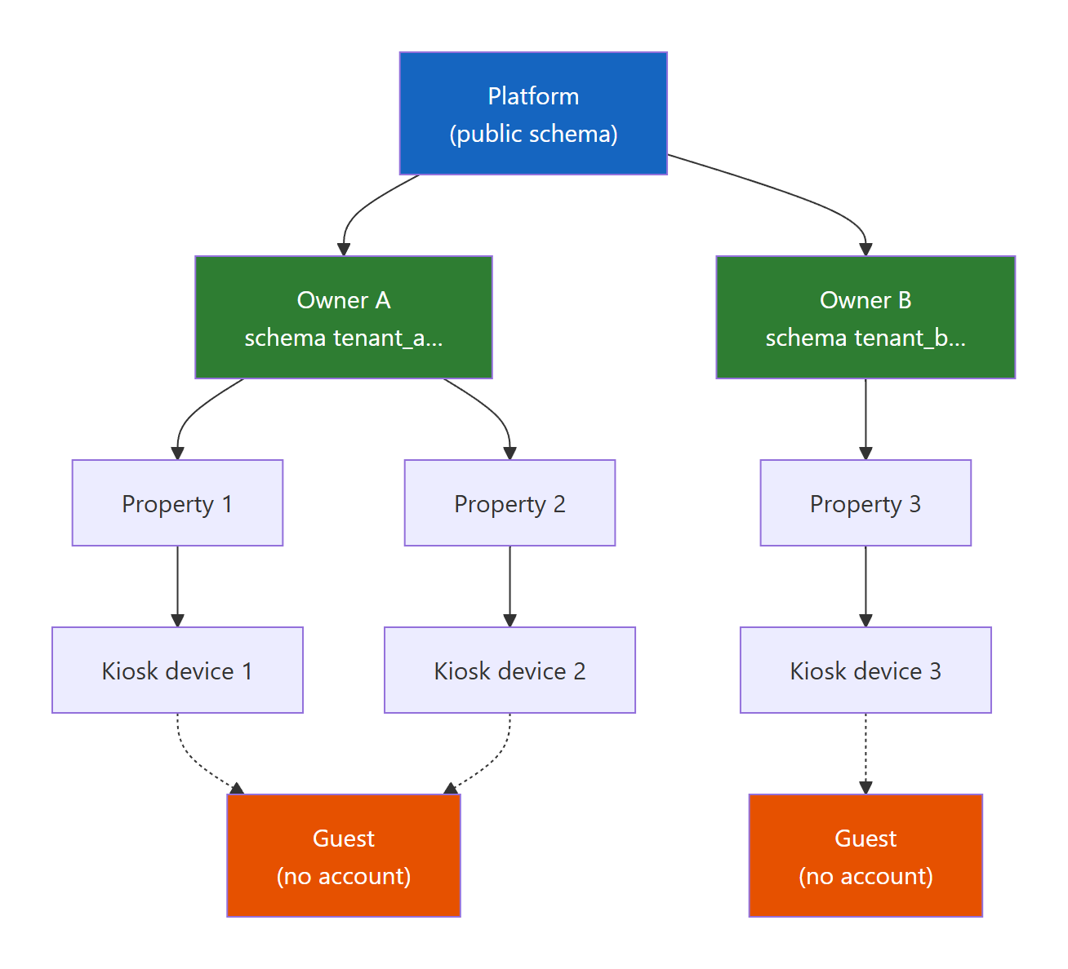
Η λύση: ένα σύστημα, τρεις ρόλοι
ΕΙΣΑΓΩΓΗ
Φιλοξενούμενος · tablet kiosk
Παραγγελίες από το κατάστημα ή από πλατφόρμες διανομής φαγητού, χωρίς λογαριασμό
Ιδιοκτήτης · web panel
Καταλύματα, συσκευές, προϊόντα, παραγγελίες και πλατφόρμες διανομής
Διαχειριστής πλατφόρμας
Ένταξη ιδιοκτητών με αναζήτηση στοιχείων εταιρείας, εποπτεία και αρχείο ενεργειών

Slide 4


Οι δύο αρχιτεκτονικές επιλογές
ΕΙΣΑΓΩΓΗ
1
2
Kotlin Multiplatform
Clean Architecture · Port/Adapter
Μία γλώσσα και κοινός κώδικας για backend JVM, εφαρμογή Android και browser (WebAssembly)
Σύνδεση και αντικατάσταση εξωτερικών παρόχων χωρίς αλλαγή στον πυρήνα

Slide 5
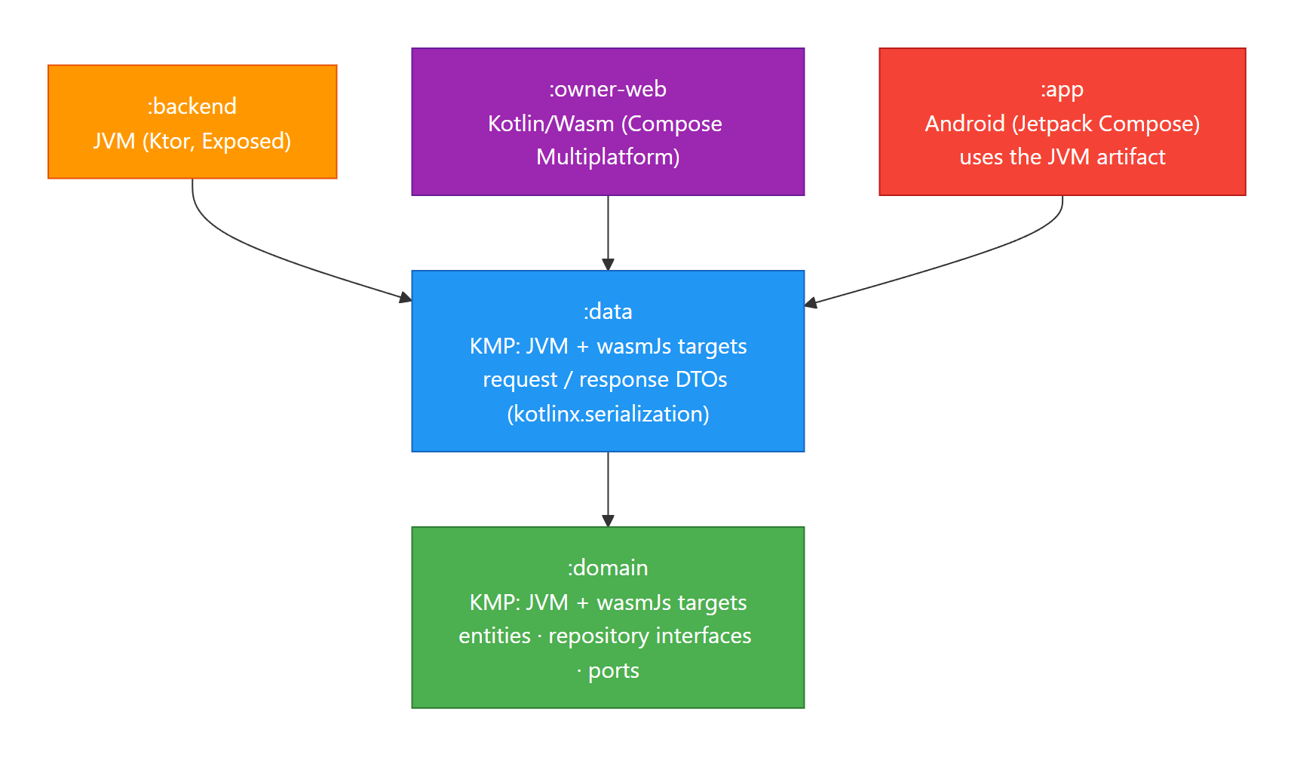
Kotlin Multiplatform: μία γλώσσα, κοινός κώδικας
ΑΡΧΙΤΕΚΤΟΝΙΚΗ
268
~22.500
αρχεία Kotlin
γραμμές κώδικα
65
3
endpoints στο REST API
εφαρμογές, ένα κοινό domain
:domain και :data γράφονται μία φορά
Στόχοι: JVM (backend, Android) και wasmJs (browser)

Slide 6
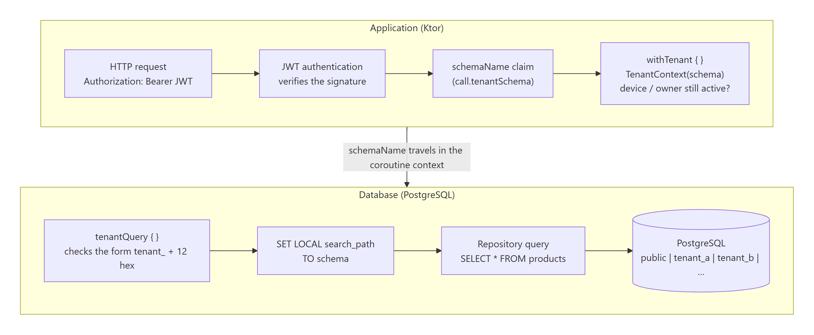



Multi-tenancy: ένα schema ανά ιδιοκτήτη
ΑΡΧΙΤΕΚΤΟΝΙΚΗ
Δικοί του πίνακες
JWT → TenantContext
Ένα σημείο ελέγχου
Χωρίς φίλτρο WHERE σε κάθε ερώτημα
SET LOCAL search_path σε κάθε συναλλαγή
Το όνομα του schema ελέγχεται πριν από κάθε χρήση

Slide 7
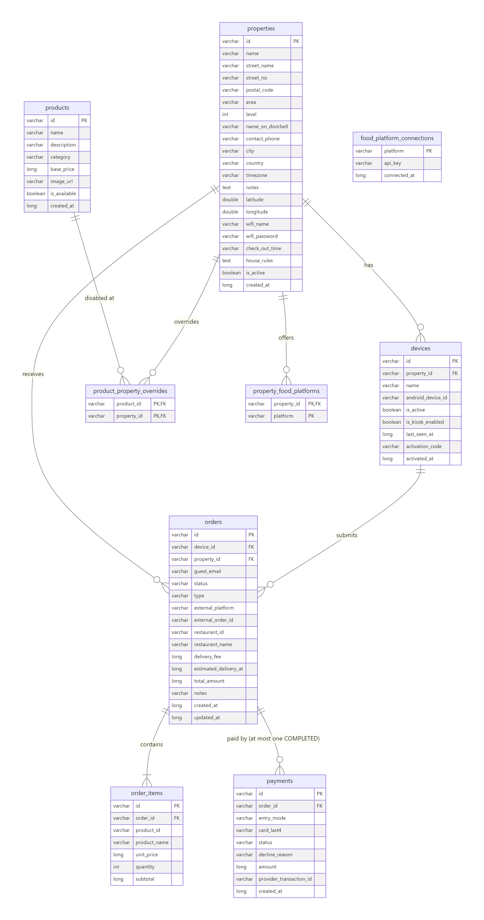

Σχεδίαση της βάσης δεδομένων
ΑΡΧΙΤΕΚΤΟΝΙΚΗ
5 + 9
πίνακες: public και ανά tenant
Τύποι δεδομένων
Ποσά σε ακέραια λεπτά, χρόνοι σε epoch ms, UUID ως κλειδιά
Στιγμιότυπο τιμής
Όνομα και τιμή αντιγράφονται στις γραμμές παραγγελίας
Αυτόματη δημιουργία schema
Κατά την ένταξη ενός ιδιοκτήτη, μέσα σε μία συναλλαγή
Χωρίς οριστική διαγραφή
Οι ιδιοκτήτες απενεργοποιούνται, το ιστορικό μένει

Slide 8
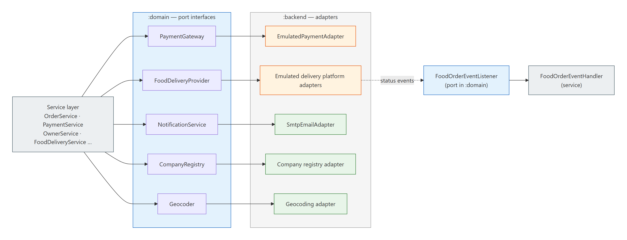


Ενσωματώσεις μέσω Port/Adapter
ΕΝΣΩΜΑΤΩΣΕΙΣ ΚΑΙ ΑΣΦΑΛΕΙΑ
Πραγματικές
Προσομοιωμένες
Εκτός πλαισίου
Αποστολή email
Αναζήτηση στοιχείων εταιρείας
Αναζήτηση διευθύνσεων
Φορέας πληρωμών
Πλατφόρμες διανομής φαγητού
Εφαρμογή διανομέων, smart minibar
Δυναμική τιμολόγηση, συστάσεις AI
Ψηφιακός concierge

Slide 9
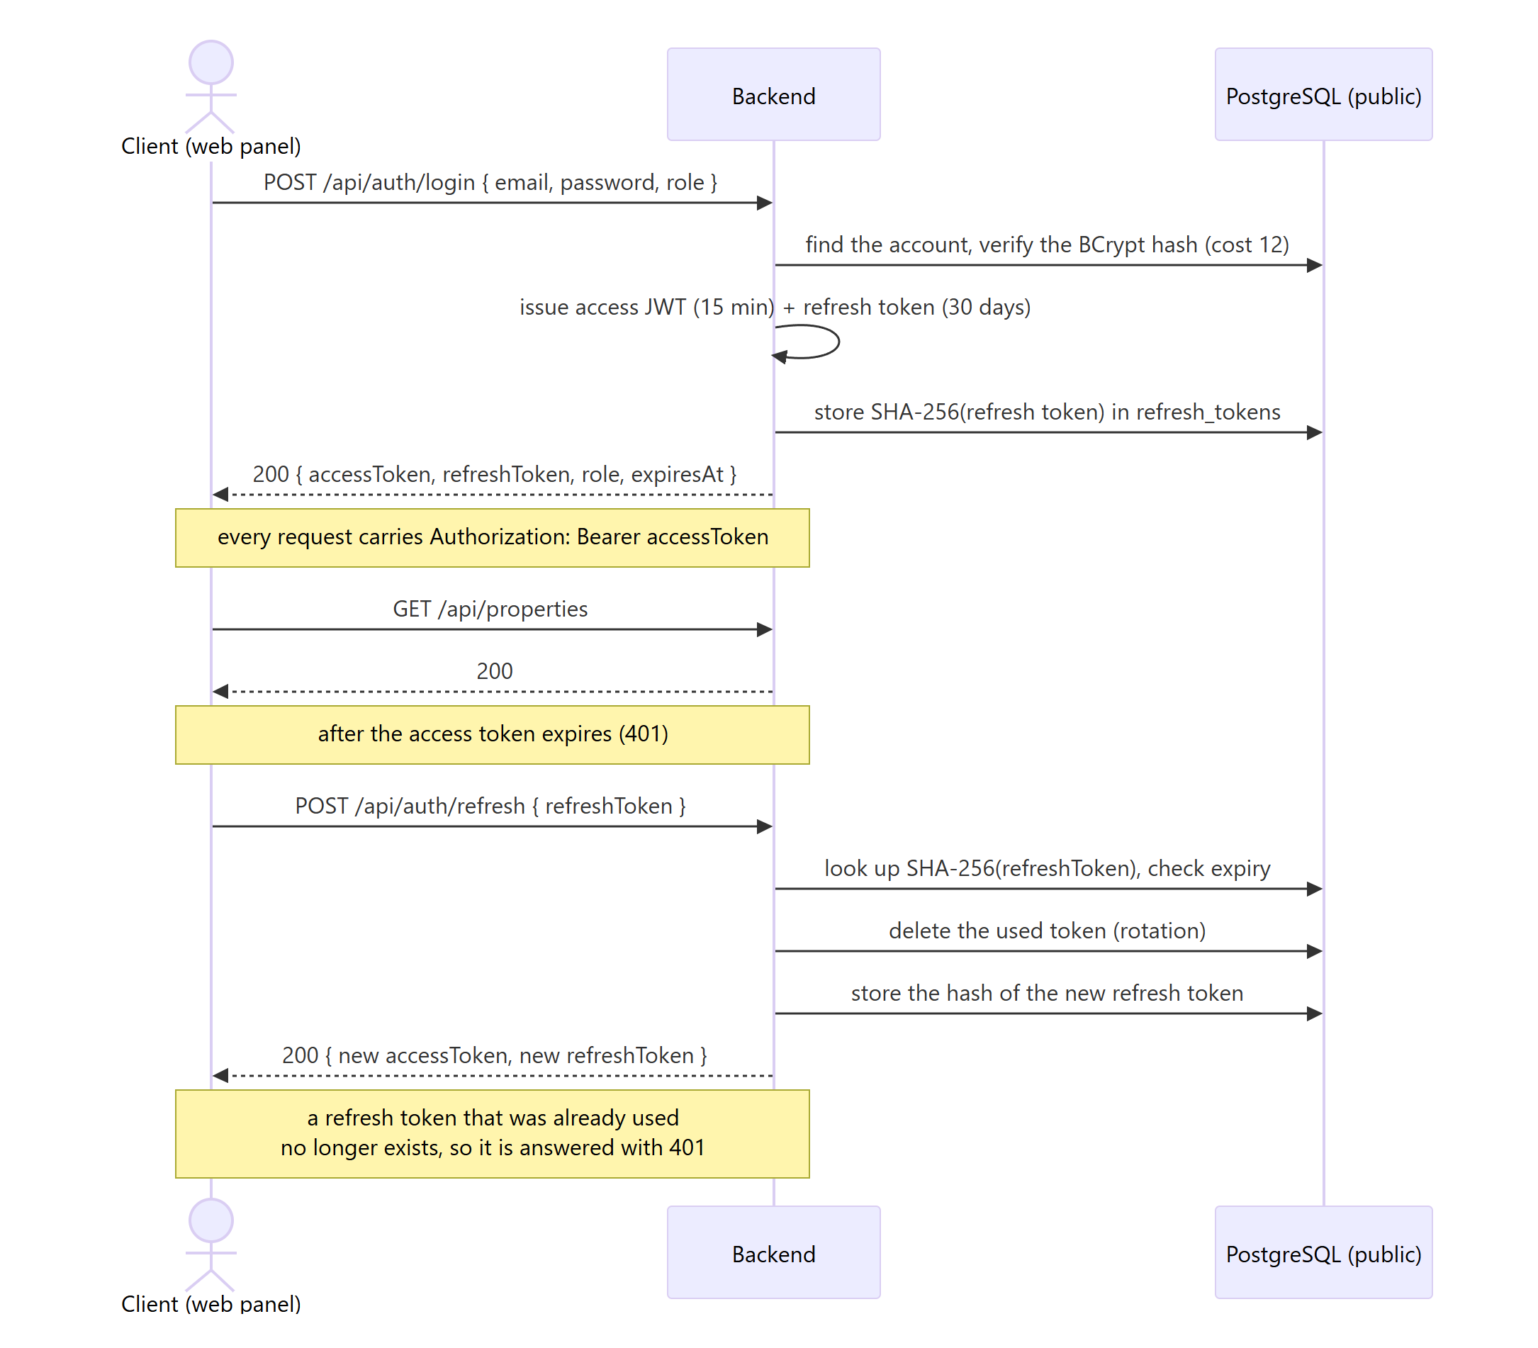

Ασφάλεια και έλεγχος πρόσβασης
ΕΝΣΩΜΑΤΩΣΕΙΣ ΚΑΙ ΑΣΦΑΛΕΙΑ
Tokens
JWT 15 λεπτών, refresh 30 ημερών με rotation· token συσκευής ενός έτους με έλεγχο σε κάθε αίτημα
Μυστικά
BCrypt για τους κωδικούς, AES-256-GCM για τα κλειδιά υπηρεσιών
Συσκευές
Η απενεργοποίηση μιας συσκευής ή ενός ιδιοκτήτη ισχύει από το επόμενο αίτημα
Τιμές στον server
Τιμές και σύνολα υπολογίζονται στον server, όχι στον client
53 έλεγχοι από άκρο σε άκρο μέσω του API, σε περιβάλλον Docker

Slide 10
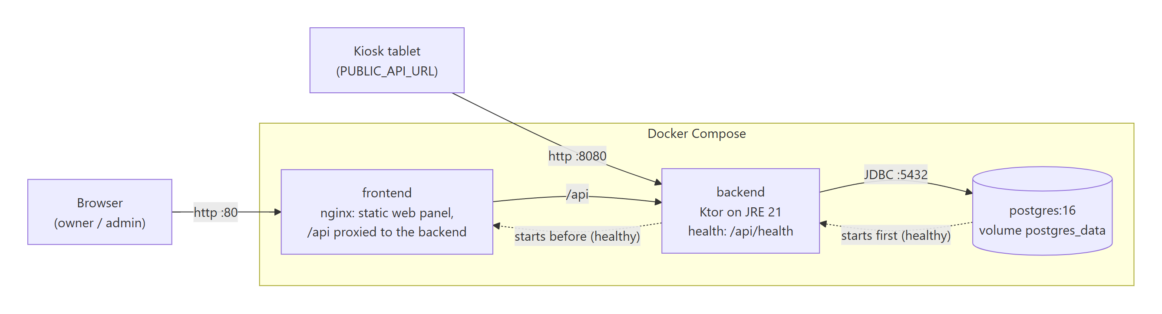



Εγκατάσταση με Docker
ΕΝΣΩΜΑΤΩΣΕΙΣ ΚΑΙ ΑΣΦΑΛΕΙΑ
Τρία containers
Ένα script
3–6 λεπτά
PostgreSQL 16 · backend (Ktor, JRE 21) · nginx με το web panel
Έλεγχος εξαρτήσεων, build, εκκίνηση, δεδομένα επίδειξης
η πρώτη εκτέλεση· οι επόμενες περίπου 20 δευτερόλεπτα

Slide 11
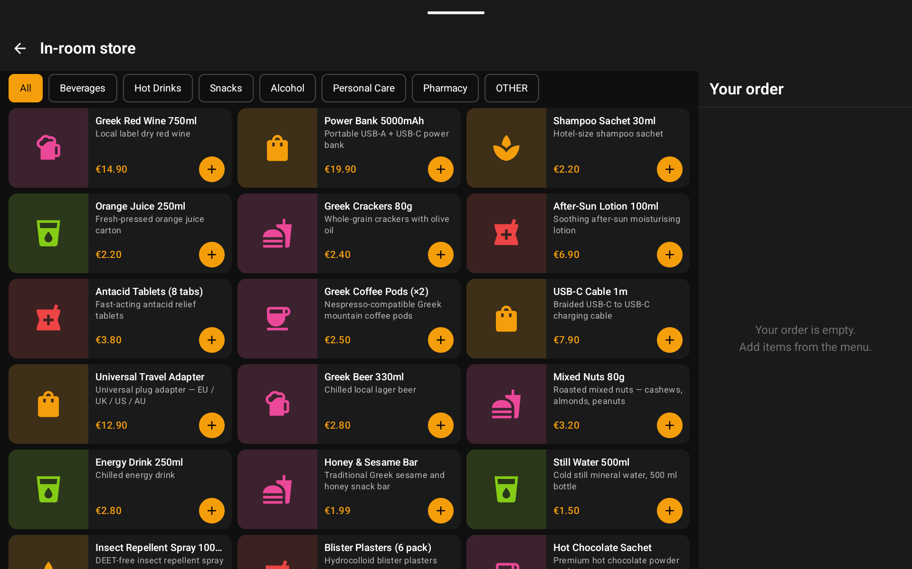
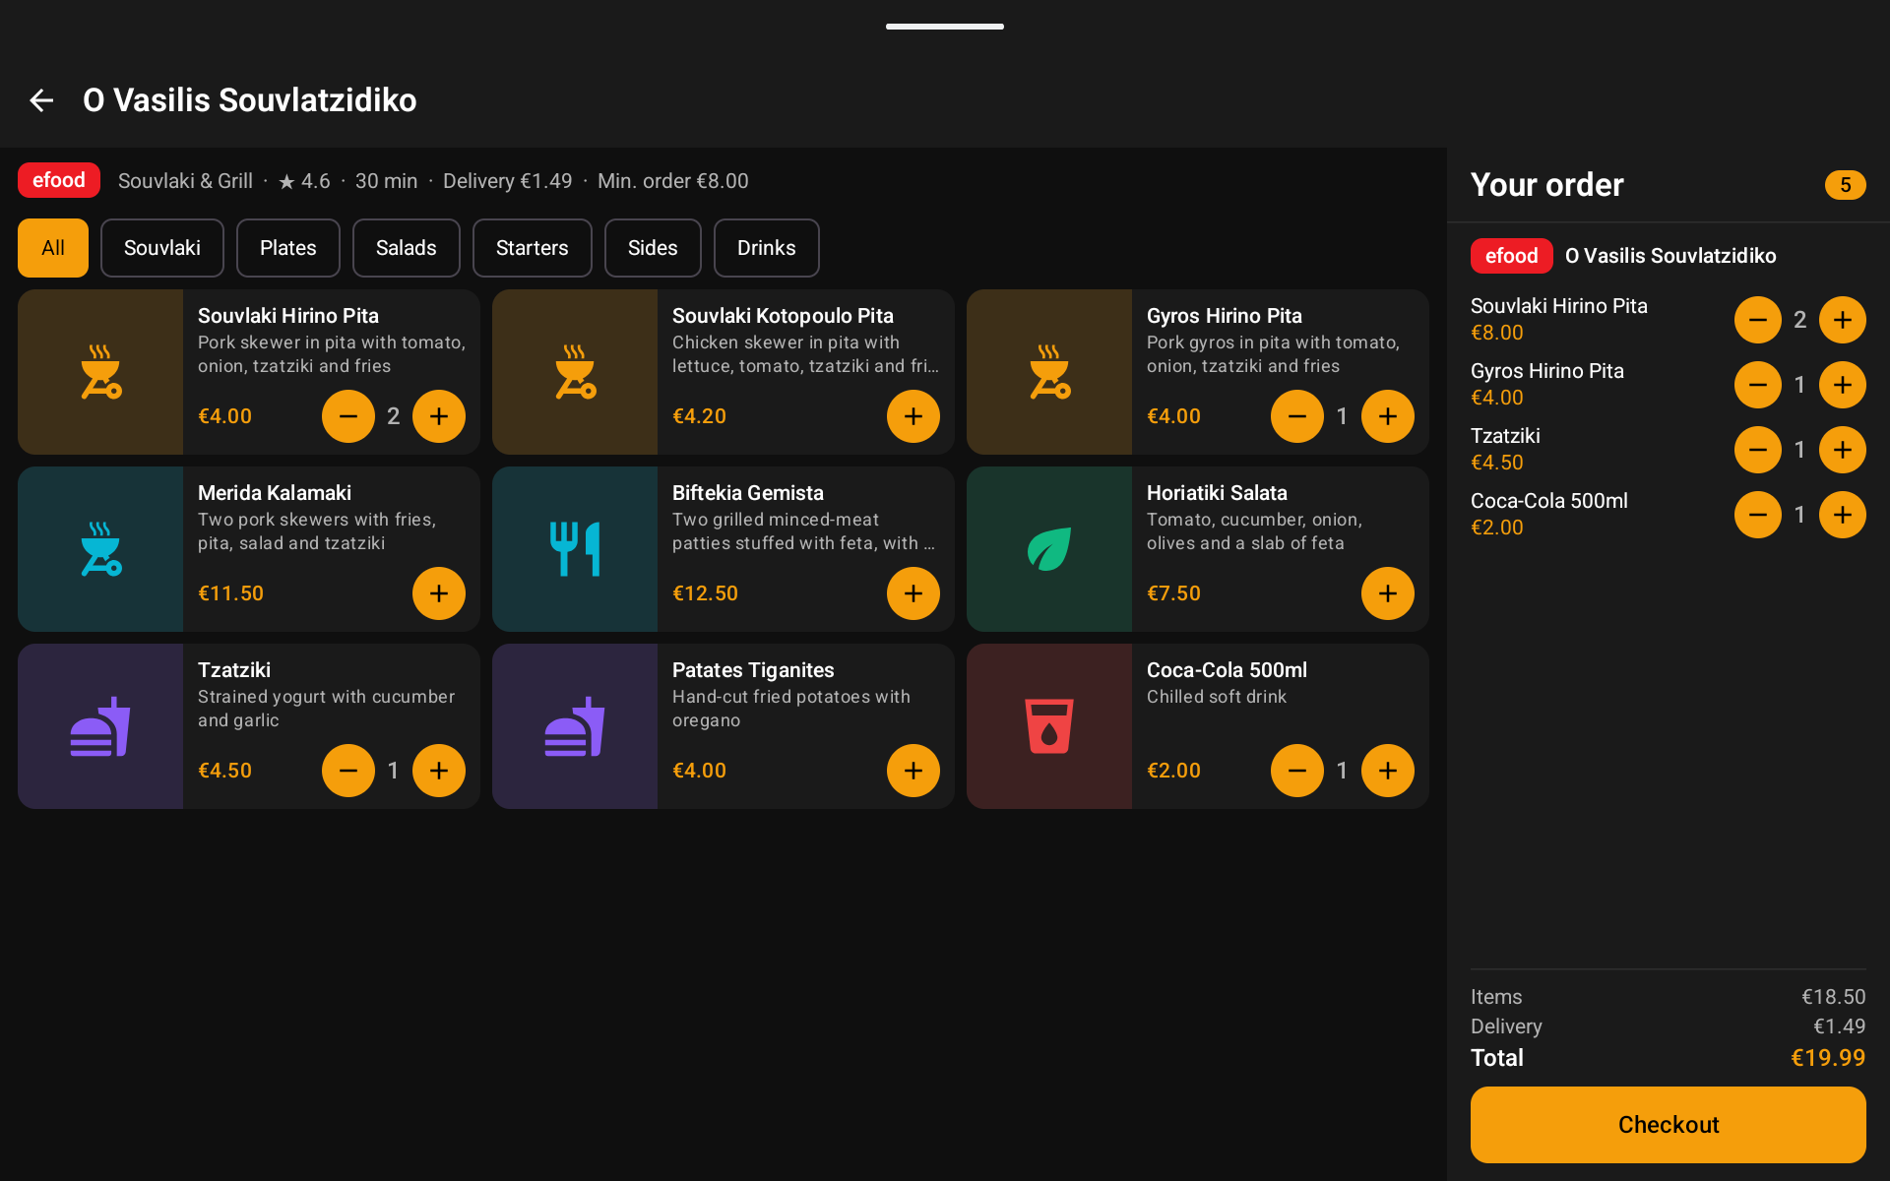
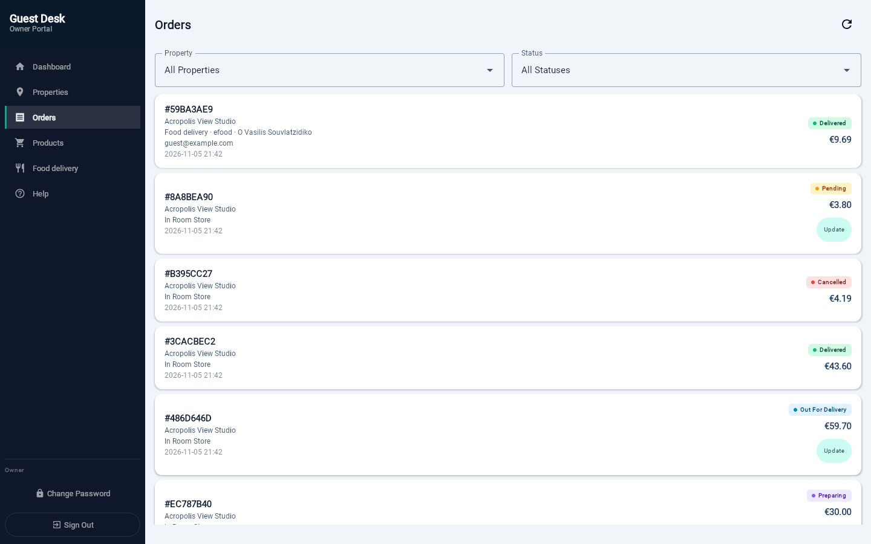
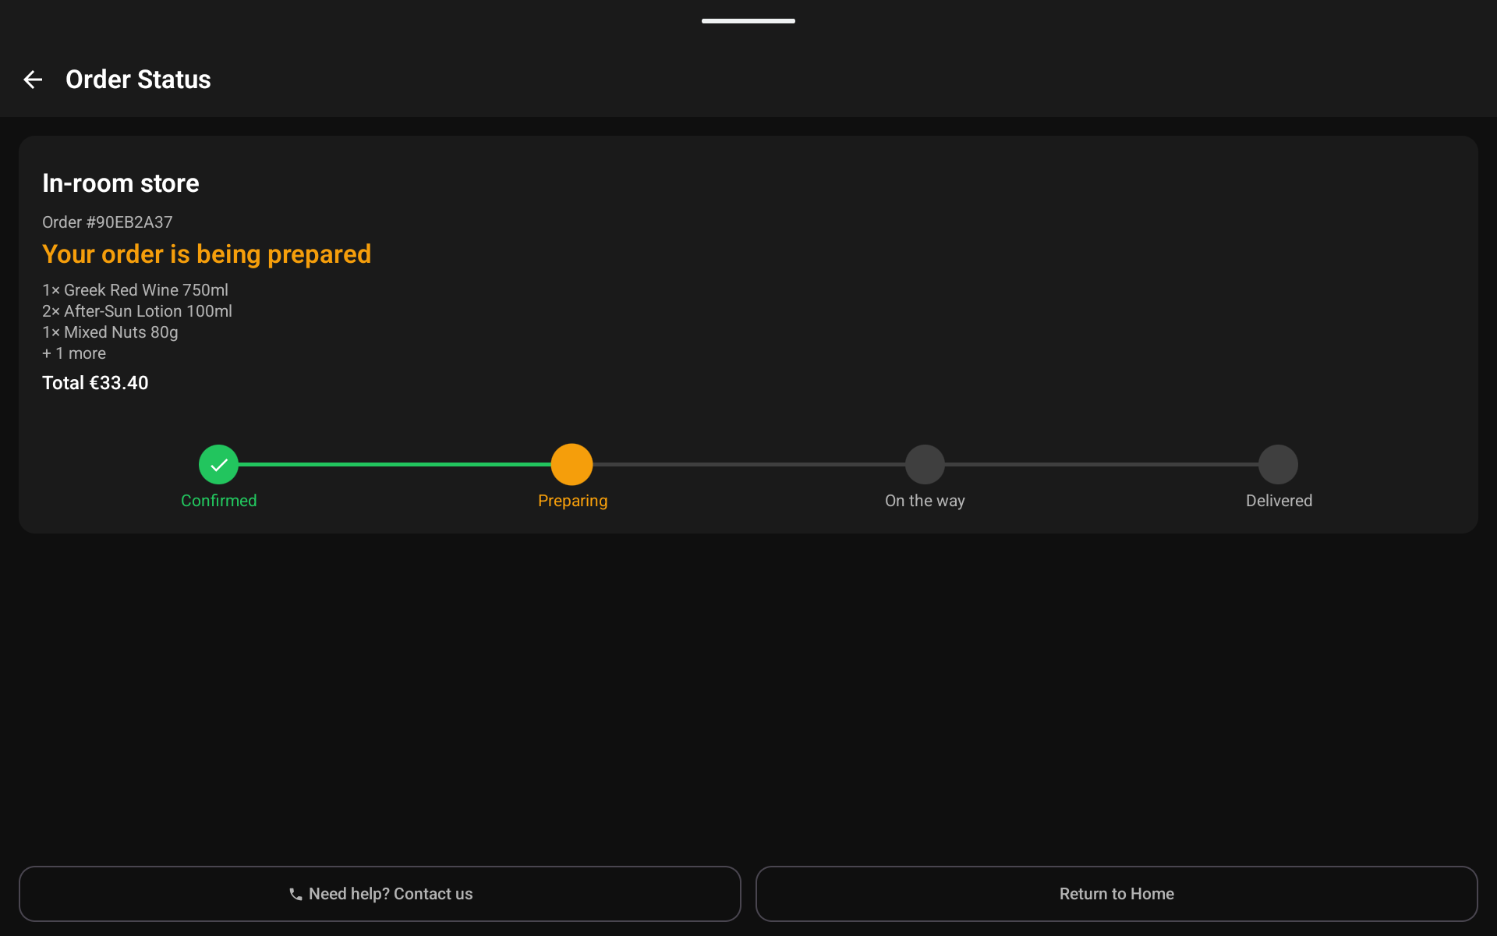
Επίδειξη: από την παραγγελία στην παράδοση
ΕΠΙΔΕΙΞΗ
Βίντεο
1. Διαχειριστής
2. Ιδιοκτήτης
3. Ενεργοποίηση
4. Παραγγελία
5. Φαγητό
6. Ακύρωση
1. Το κατάστημα του καταλύματος
2. Εστιατόριο πλατφόρμας διανομής
Στον φάκελο Videos, δίπλα σε αυτό το αρχείο
3. Η παραγγελία στον ιδιοκτήτη
4. Παρακολούθηση στο tablet

Slide 12


Περιορισμοί και επόμενα βήματα
ΣΥΜΠΕΡΑΣΜΑΤΑ
Περιορισμοί
Επόμενα βήματα
Ο φορέας πληρωμών και οι πλατφόρμες διανομής προσομοιώνονται
Επίδειξη χωρίς TLS· tokens του web panel στο localStorage
Πλήρες κλείδωμα μόνο σε διαχειριζόμενη συσκευή (DPC)
Polling αντί για push
Έλεγχος μέσω API, χωρίς αυτοματοποιημένα tests
Σύνδεση με πραγματικούς παρόχους πληρωμών και διανομής
Push με WebSocket ή Server-Sent Events
Παραγωγή: TLS, ρόλος βάσης ανά ιδιοκτήτη, tests
Πολυγλωσσία στις διεπαφές
Κοινό UI με Compose Multiplatform

Slide 13

Συμπεράσματα
ΣΥΜΠΕΡΑΣΜΑΤΑ
1
Kotlin Multiplatform
2
Port/Adapter
Κοινό :domain και :data για JVM και wasmJs, με ωριμότητα που διαφέρει ανά στόχο
Πραγματικοί και προσομοιωμένοι adapters πίσω από τις ίδιες διεπαφές, χωρίς αλλαγή στον πυρήνα
Το μεγαλύτερο μάθημα
Η απομόνωση του schema ανά ιδιοκτήτη είναι τόσο ισχυρή όσο ο μηχανισμός που επιλέγει το schema· γι' αυτό η επιλογή γίνεται σε ένα μόνο σημείο.

Slide 14
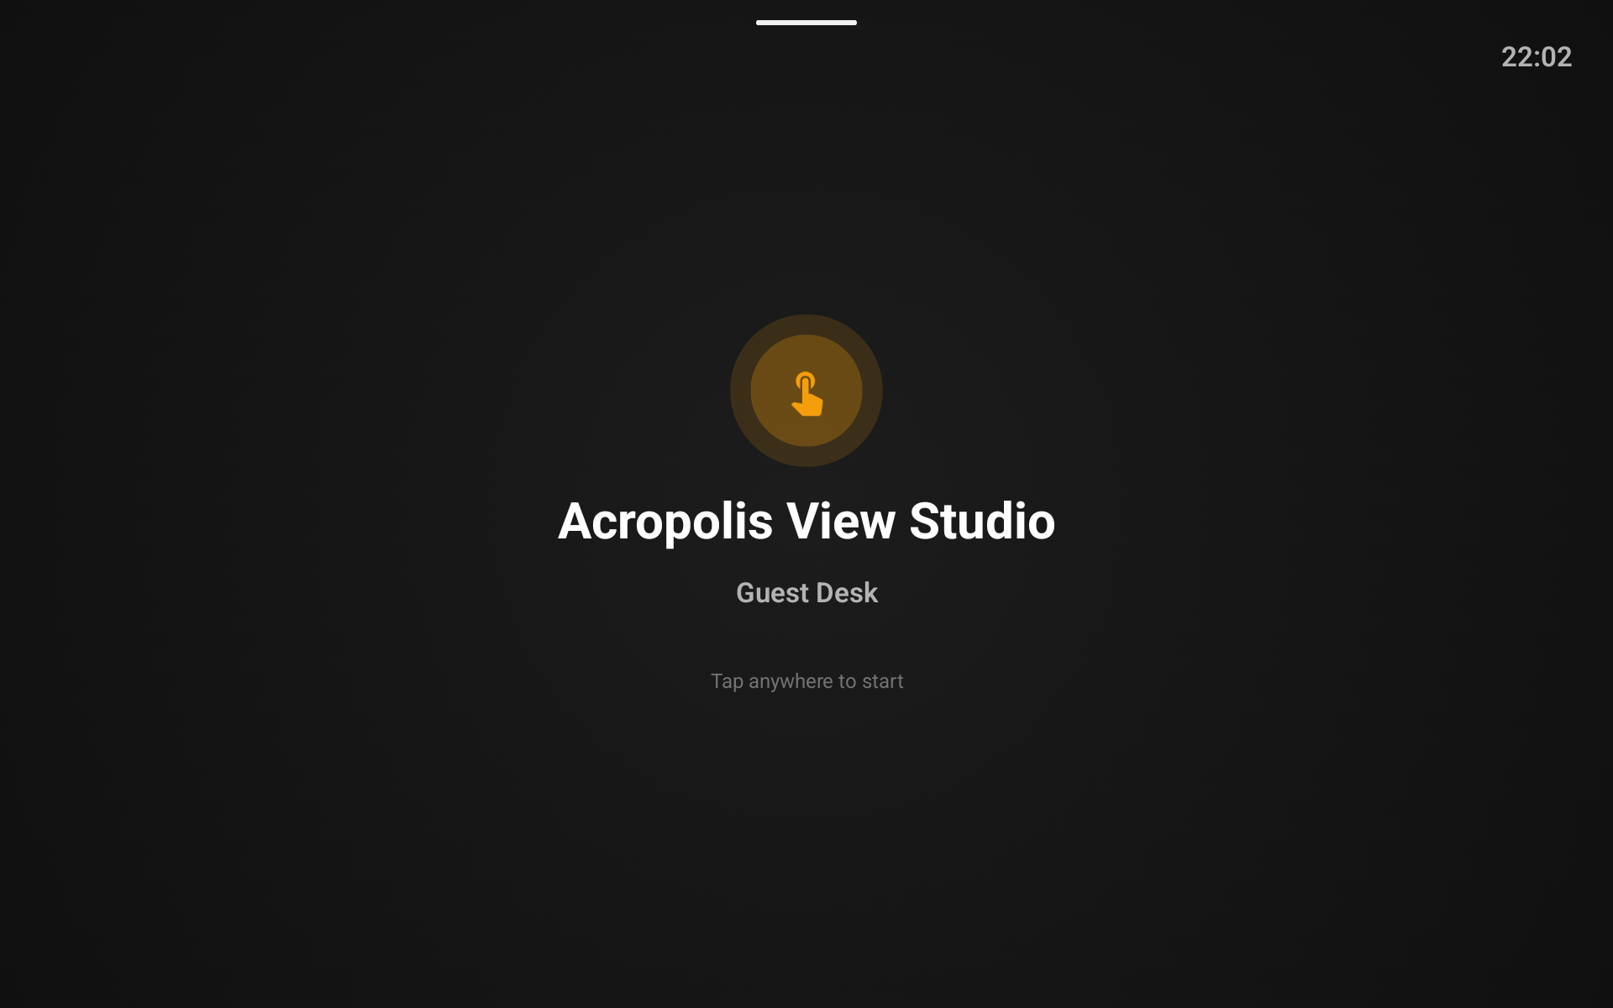
Ευχαριστώ
Ερωτήσεις;
Σελίδα του έργου
p15vlio.github.io/Thesis
Κώδικας
github.com/p15vlio/Thesis

